Slide 1
POPÜLER KÜLTÜR VE TÜKETİM TOPLUMU

Slide 2
Popüler Kültür
Popüler kültür, gündelik yaşama hakim olan kültür olarak karşımıza çıkar.
Popüler kültür, yöneten sınıfların, kültürel değerleri ve gelenekleri, egemen ideolojileri doğrultusunda yeni formüller biçiminde yansıtarak yarattıkları, bağımlı bireylere sundukları kültürdür.
Popüler kültür, gündelik yaşamın kültürüdür.
Dar anlamı ile emeğin gündelik olarak yeniden üretilmesinin bir girdisi olarak eğlenceyi içerir.
Geniş anlamı ile belirli bir yaşam tarzının ideolojik olarak yeniden üretilmesinin ön koşullarını sağlar.

Slide 3
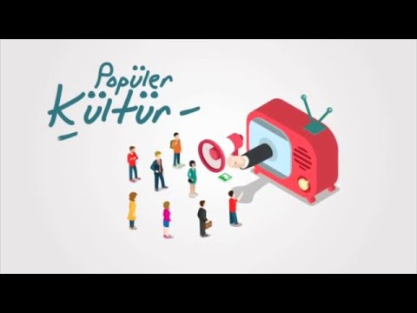
Popüler kültür, kapitalist mal üretme, pazarlama, dağıtım ve tüketim biçimlerine dayanan, tüketim için hazır hale getirilmiş bir kültürdür.

Slide 4
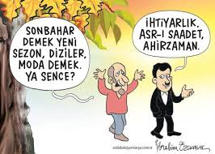
Popüler kültürün önce kullanım sahası oluşturulur, daha sonra tüketilmesi için pazara sunulur.
Yani popüler kültürün kendi kendisinin ihtiyaç haline getirmesi söz konusudur.

Slide 5
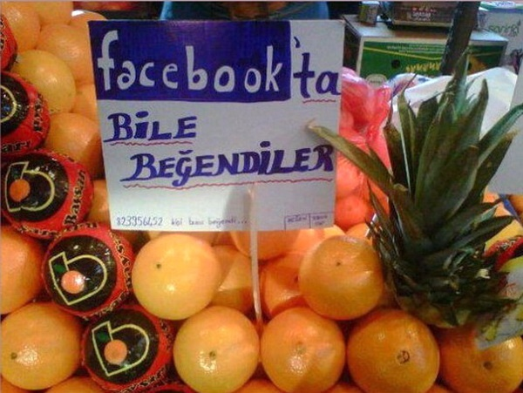
Popüler kültür her ne kadar topluma dayatılmış olsa da, topluma özgürlük sunan, insanların kendi tercihlerine bırakan, modern olana vurgu yapan bir değermiş gibi gösterilir.
Ancak popüler kültürün özünde değerleri yok etme, anlamsızlaştırma gayesi mevcuttur.

Slide 6
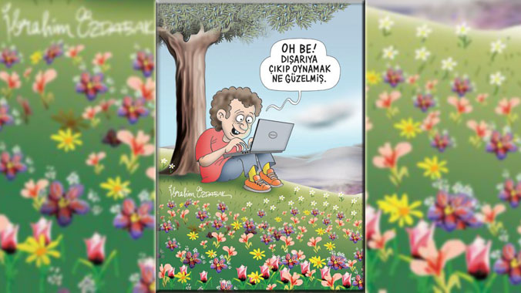
Popüler kültür ürünleri insanlara, insanlara geçici bir mutluluk sunarak, yani haz noktasında onları kendilerine bağımlı hale getiriler.
İnsanlara geçici mutluluklar sunarlar çünkü kendileri de süreklilik gösteren bir yapıya sahip değildir.

Slide 7
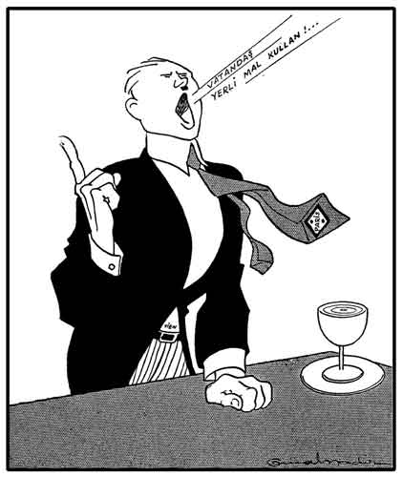
Popüler kültür, kendini topluma kabul ettirme noktasında hiçbir fedakarlıktan kaçınmazken (reklam, kampanyalar vs.), kendini pazarlama ve tükettirme bakımından ise insanları harcamaktan da kendini alıkoymaz, hatta tüketmeyeni bunalımların eşiğine getirebilir.

Slide 8
Popüler Kültürün Özellikleri
Popüler kültürde sürekli bir değişim söz konusudur
Çabuk kullanım ve hızlı tüketim temel prensiplerdir.
Tüketici, ürünü kullanım sınırları içerisinde özgürdür ve ancak tüketerek varlığını hissettirebilir; aksi taktirde iradesi yoktur.
Popüler Pazar, tüketim sembolleri ve sloganlarıyla her daim tüketime davet eder.
Kendi ürünlerine değer atfederek, tüketime katılmayanları değersiz duruma düşürür.

Slide 9
Popüler kültür “niceliksel fazlalık ve niteliksel yoksunluğun” kültürü olarak var olan değerlerin içini boşaltır ve böylece anlamsız, kalıcı olmayan bir takım nesneler, yaşam alanımızda bizi sürekli meşgul eder.
Popüler kültür ürünlerinin pazarlanması ile ve tüketim alanının oluşması ile toplumda bir tek tipleşme ortaya çıkmıştır.
Giyim kuşamda, eğlencede, müzikte, yiyeceklerde vb. tek tipleşme olgusunun yansımaları görülmektedir.

Slide 10
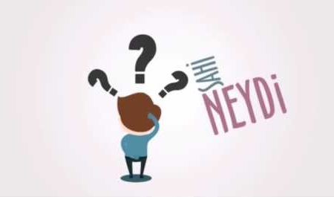
Popüler kültür ürünlerinin popüler pazarlardaki sunumu ve tüketime teşvik sloganlarıyla, ihtiyacı olsun olmasın bütün insanlar tüketime davet edilir
Temel ihtiyaç ile gereksiz olanlar arasında seçim yapma bilinci ortadan kaldırılır.

Slide 11
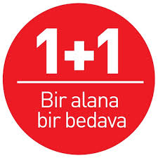



“Bir alana ikincisi bedava” anlayışıyla aynı anda aynı türden iki ürün tek tüketiciye sunulur.
İkinci ürün popüler pazarın tüketiciye karşı bir dayatmasıdır.
Elinde bulunsun nasıl olsa zamanı gelirse kullanırsın.
Ama aradan belli bir süre geçtikten sonra, aynı Pazar başka bir ürünü sunar tüketicisine.

Slide 12


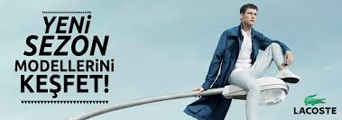

Senin sahip olduğun ürünler varsa da artık modası geçmiş dercesine, yeni sezon ürünleri veya bu yılın modası söylemiyle bir yenisini daha sunar.

Slide 13
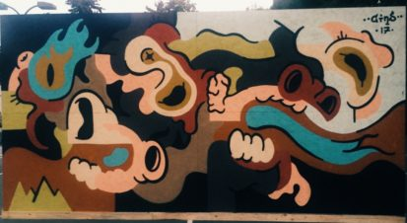
İndirimler, kampanyalar vs. derken tüketim süreklileşir ve hızlanır.
Popüler kültüre alternatif olarak sunulan ürünler de aslına bakılırsa yine popüler kültür ürünlerinden oluşur.
Bir şarkıcıya fiziksel olarak benzeyen başka şarkıcılarında gündeme gelmesi, sırf tanınmış birine benzediği için aynı şekilde tanınması gibi.
Ayrıca popüler yaratılmasında da, diğer popülerler kullanılır; popüler spor, popüler sporcu ve sanatçılar, popüler televizyon ve popüler televizyon programları, popülerleştirilmiş anneler ve kaynanalar, popüler magazin ve dergi kahramanları, popüler politikalar…

Slide 14
Popüler Kültür ve Tüketim Toplumu
Toplum birlikte yaşanan ve faaliyette bulunan bireyler grubu, bireylerin örgütlenmesi, sosyal sistem ise düşüncelerin örgütlenmesidir.
Genel anlamı ile toplum, “belli bir zaman ve mekanda, insanların ortak bir kültür ve yaşayış etrafında oluşturulan bir birliktelik” şeklinde tanımlanabilir.
Popüler kültür ait olduğu toplumda biçimlenir ve endüstrileşme, teknoloji ve elektronikten beslenir, kitle iletişim araçları ile kendini evrenselleştirir.

Slide 15
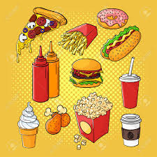
Popüler kültür, dinamik toplumsal iletişim ilişkilerinin bir parçası olarak kültürel bir hareketlenmedir ve tüm toplumu kuşatarak, etkisi altına alma eğilimindedir.
Türkiye’de başlayan batılılaşma hareketlerinin, topluma getirdiği maddi ve manevi dayatmalar, pek çok boyutuyla birlikte toplumsal değişme sürecini hızlandırmıştır.

Slide 16
Popüler Kültür ve Modernlik
Modern kavramı Roma’dan itibaren farklı anlamlar yüklenerek kullanılmıştır.
Bugün ise iki farlı anlamla dikkat çekmektedir.
Bunlardan ilki, bugüne ait olan, bu çağda çıkmış anlamında kullanılırken, ikinci ise, eskiden yeniye geçişi anlatmaktadır.
Eski ile yeni arasındaki kıyaslama ile eskiye göre yeni olduğunu anlatma görevi yüklenmektedir.
Modernite kavramı da insanın aklını kullanmak koşulu ile kendi geleceğini belirleyebileceği üzerinde durmaktadır.

Slide 17
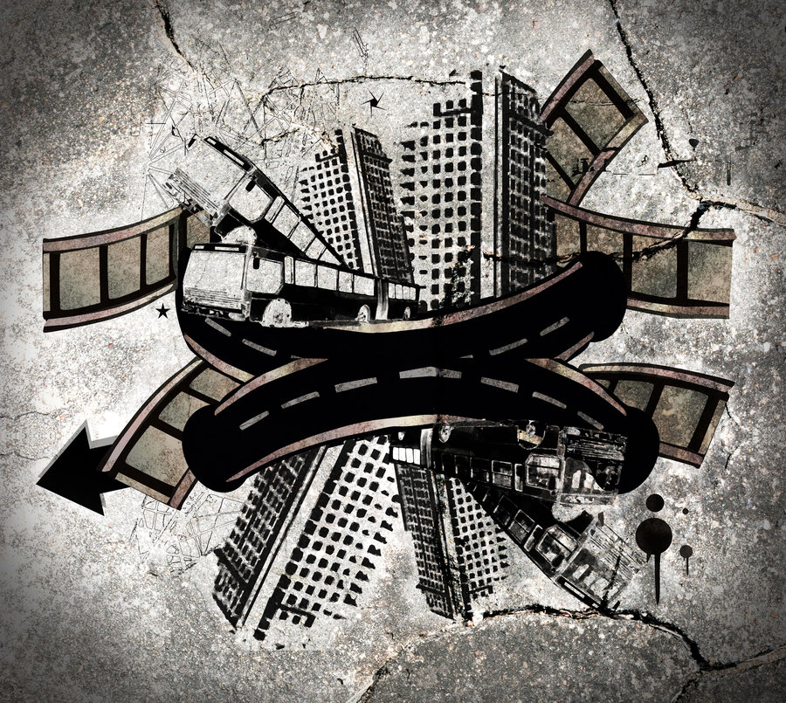
Abel Jeannier’e göre “modern, radikal bir değişmeden sonra ortaya çıkar ve insana olduğu kadar çevresine de uygulanır”.
“Modern olmak, artık düne ait olmayan ve başka yöntemlerle ele alınması gereken bir dünyada yaşamak demektir.”
Bu bağlamda; insanlık tarihi modern süreçleri zaman zaman yaşamıştır.

Slide 18
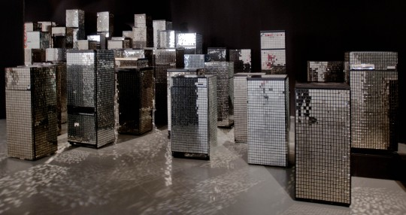
Her değişim sıçramasının olduğu dönemde dünya başka bir biçime bürünmektedir.
Bu durumun ortaya çıkardığı başkalıklar “modern” tanımlaması ile değerlendirilmektedir.
Tarihsel anlamda modernite kavramı da kendisinden önce gelen birçok değişimle ortaya çıkan “yeni dünyayı” içine almaktadır.
Dolayısıyla tarihsel bir dönemi ifade etmek için kullanılmaktadır

Slide 19
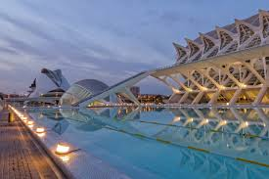
Modernleşme, özellikle ABD kökenli işlevselci toplumbilimcilerin 1950 – 1960’larda önermiş olduğu,
toplumsal yapıdan,
ekonomik büyümeye kadar
birçok alanda güdülenen örüntüler ile geleneksel değerlerin terk edilerek,
bunun yerine gelişimci ve değişimci değerlerin koyulması gerektiğini anlatan bir toplumsal değişim modeli olarak görülmektedir

Slide 20
İnsanlığa yapılan aydınlığa çağrı, dünya karanlık ve cehalet içinde bulunurken, yalnızlık ve tutsaklıkla yaşarken etkileyici bir çağrı olarak görülmektedir.
Akılcılaştırma o zamana kadar var olan geleneksel otorite ve güçlerin keyfi idaresine bilimsel ve eleştirel ruhu getirmektedir.
Ancak bu ruhun işçilerin meslek özerkliğini yok eden, o işçileri bilimsel olduğunu iddia ederken fizyolojik, psikolojik ya da toplumsal gerçeklerini görmezden gelerek sadece kar amacı olarak gören bir çalışma yöntemini de getirmektedir

Slide 21
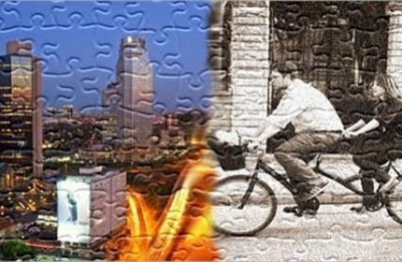
Modernleşme
Modern kavramının uzun tarihsel süreci Hans Robert Jauss tarafından incelenmiştir.
Latince “modernus” teriminden gelen “modern” ilk kez 5. yüzyıl sonlarına doğru Hıristiyanlığı kabul eden Roma’nın yeni durumunu, pagan döneminden ayırmak için kullanılmaktadır.
Modern terimi içeriğinde değişimler olsa da, “modern” kendini hep “eski”den “yeni”ye geçiş süreci olarak görmüş ve sürekli Antik Çağ’la kendisi arasında bir ilişki kuran dönemlerin bilincini belirtmiştir

Slide 22
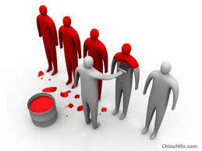
Giddens modernliği 17. yüzyılda Avrupa’dan başlayarak zaman içinde bütün dünyayı içine alan bir etkileme sürecine bağlayarak bir toplumsal yaşam ve yeni örgütlenme biçimi olarak ifade etmektedir.
Modernleşmenin en önemli özelliğinin daha önceki değişim süreçlerine göre çok daha hızlı ve fazla olduğu üzerinde durmaktadır

Slide 23
Modernleşme üzerinde çalışmalar yaparak düşünceler üreten sosyologlar genellikle geleneksel toplum – modern toplum ayrımı üzerinde durmaktadır.
Bunu yaparken bu iki toplum tipinin ayırt edici özelliklerini ortaya koymaktadırlar.
Bu düşünürlere göre geleneksel toplum tarafından oluşturulmuş ve biçimlenmiş bir insan modeli bulunduğu gibi, modern toplum tarafından şekillenmiş bir insan modeli de bulunmaktadır.
Modernleşme teorisi de geleneksel toplum ile modern toplum arasında ortaya koyulan ayrım üzerinden işlev görmektedir

Slide 24
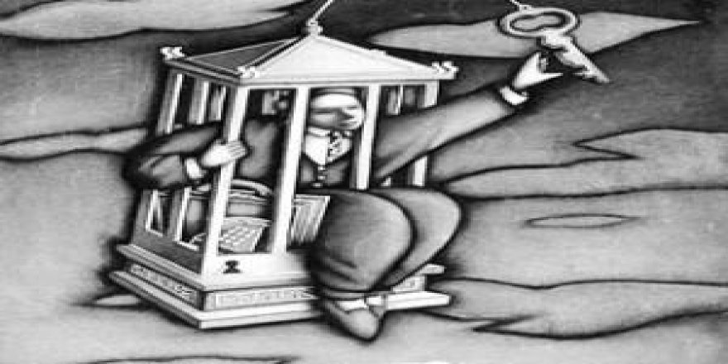
Rocher’e göre modernleşme, endüstrileşme ve gelişme ile ilişkili biçimde modernleşmenin değerler düzenini ve normatif yapıları çağrıştırmaktadır.
Böylece Rocher modernleşmeyi, gerçeklikleri kabul edilmiş belli değer yargıları ile bağlantılı bireysel ve toplumsal hayat şartlarının üst düzeye çekilmesi amaçlı toplumu harekete geçirici eylemler olarak değerlendirmektedir

Slide 25
Modernleşme Sürecinin Dört Boyutu
Düşünce Yapısındaki Değişimle Birlikte Bilim Alanında Modernleşme Sürecine Geçiş
Teknik Gelişimle Birlikte Ekonomik Alanda Modernleşmeye Geçiş
Yeni Devrimlerle Siyasal Alanda Modernleşme,
Sosyal ve Kültürel Alanda Modernleşme,

Slide 26
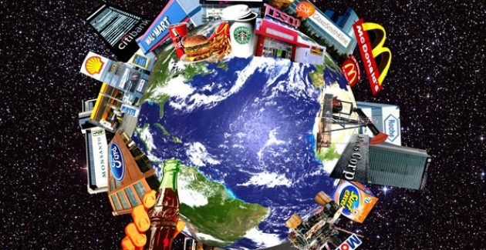
Tüketim Kültürü ve Değişen Tüketim Alışkanlıkları
Tüketim – Tüketici
Baudrilard’ göre, “Tüketim bir söylendir.
Yani tüketim çağdaş toplumun kendisi üzerine bir söz, toplumun kendisiyle konuşma tarzıdır.”
Buna göre de tüketim toplumunun tek nesnel gerçekliği olarak tüketim fikri ortaya çıkar.
Bu fikirde sürekli olarak gündelik söylem ve entelektüel söylem tarafından yenilenir ve sonuçta da sağduyu gücüne ulaşmış olan bu yansımalı ve söylemsel bileşim ortaya bir kültür çıkarır

Slide 27
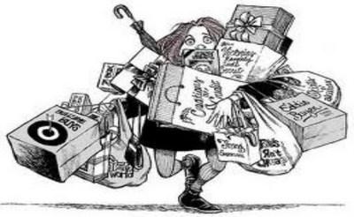
Tüketim kavramı da ha çok maddi anlamda bir tüketime atıfta bulunur.
Tabi ki tüketim yalnızca maddi olanla sınırlı değildir.
Maddi öğeler dışında, sahip olunan sosyal, kültürel ve manevi değerlerinde maddileştirilerek tüketime hazırlanması söz konusudur.
Kısaca tüketim yok etmektir.

Slide 28

Tüketim olgusu bireysel içerikle sınırlı olmayıp, özellikle sosyal içerikli bir konudur.
Ürünler onların sağlamış oldukları sosyal anlamlar yanında bireye özgü özel anlamları içinde tüketilmektedir.
Tüketicilerin tüketim davranışları başkalarının olumlu tepkileri içinde yapılır.
Bu bir çeşit sosyal onay anlamına da gelmekte ve sembollerin taşıdıkları anlamların benzer biçimde yorumlanması ile anlam taşımaktadır.
Aynı zamanda da tüketici bir sembolü kullanarak kendisi ile de iletişime geçmektedir.

Slide 29
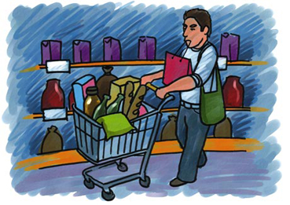

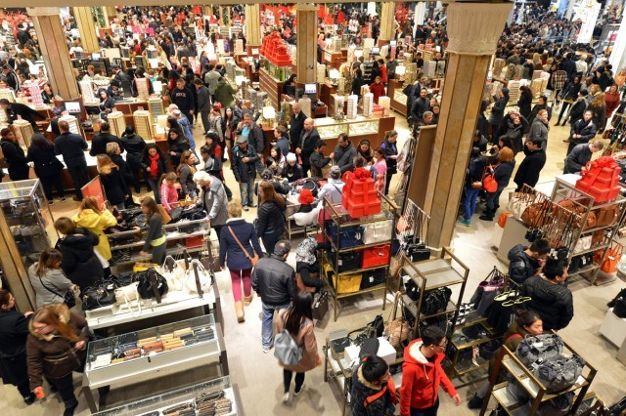

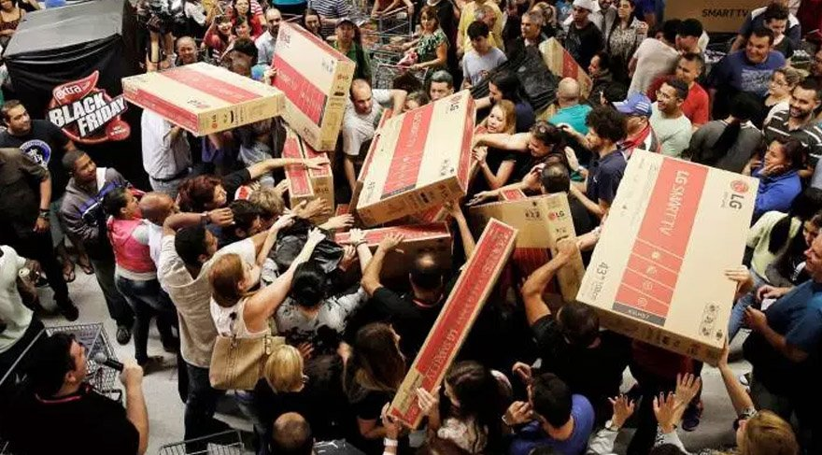

Slide 30
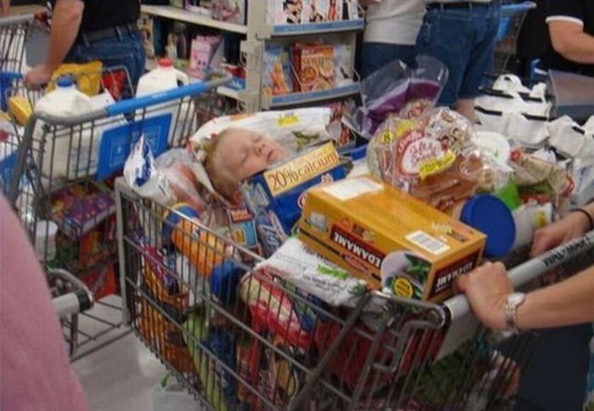
Tüketici basit anlamda tüketim eyleminin faili olarak tanımlanabilir.
Daha geniş anlamda tüketici “kişisel istek, arzu ve gereksinimler için ‘pazarlama bileşenlerinin’ satın alan veya alma kapasitesi olan gerçek kişidir.
Tüketici bir mal ve hizmeti satın alırken onun yanında reklamını, ambalajını, teslimatını, taksit şartlarını, kaliteyi, garantiyi vb. de birlikte almış olur.

Slide 31
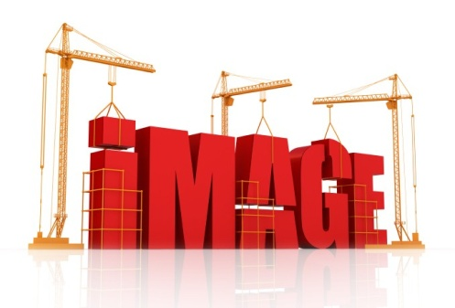
2. Gösteriş Tüketimi
Günümüz tüketim anlayışına göre, bir ürünün işlevsel özelliklerinden çok o ürünün imajı, biçimi ve markası gibi sembolik özellikleri tüketim aracı olarak ön plana çıkmıştır.
İmaj
İmaj, bir kişi veya işletmenin diğer kişi ve işletmelerin zihinlerinde isteyerek veya istemeyerek çağrışım yaptıran olgudur
Popüler kültürde her şey imaj üzerine kuruludur.
Kim olunduğu, ne söylendiği, kimi ve neyi temsil ettiği önemli değildir.

Slide 32
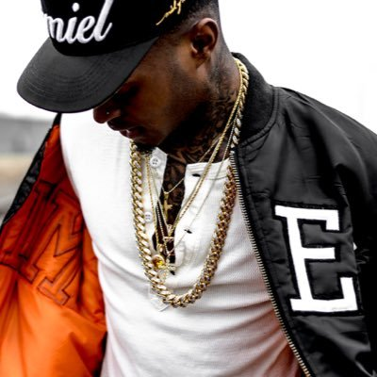
İmaj tutum ve davranışların önüne geçmektedir.
Kitle iletişim araçları ve özellikle medya, ekonomide, siyasette, sporda ve sanatta yıldızlaşan imajlar yaratmaktadır.
Bir konu hakkında söz söylenecekse, ne konuşacakları belli olan bu starlara söz verilmekte, sadece görüntüde bu insanlar sunulmaktadır.

Slide 33
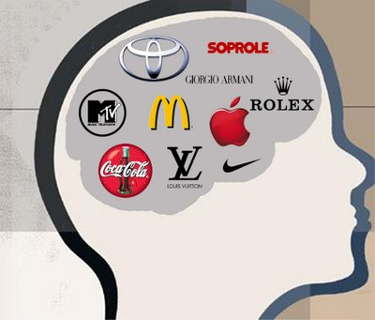
b) Marka tercihi
Popüler kültür endüstrisinin piyasaya sunduğu mallar arasında nitelik farkının pek önemi yoktur.
Bir malın maneviyatından çok markalaştırılarak geniş bir kitleye ulaştırılıp ulaştırılmayacağıyla dolayısıyla tüketici kitle tarafından kabul görüp görmeyeceği ile ve bu ticari faaliyet sonunda kar edip edemeyeceği ile ilgilenmektedir.
Özellikle gençler marka ürünlerle arkadaşları arasında prestij sağlama eğilimindedir.

Slide 34
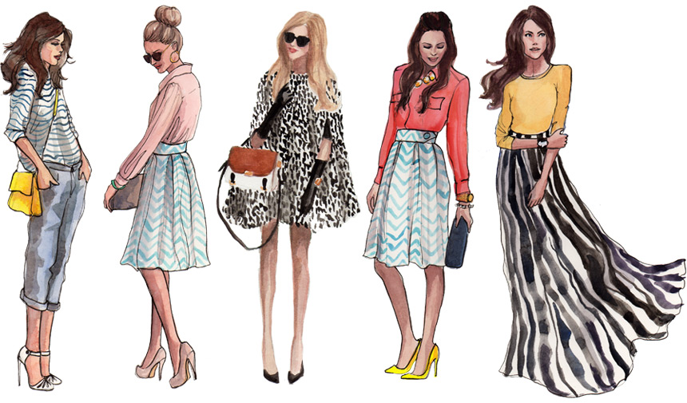
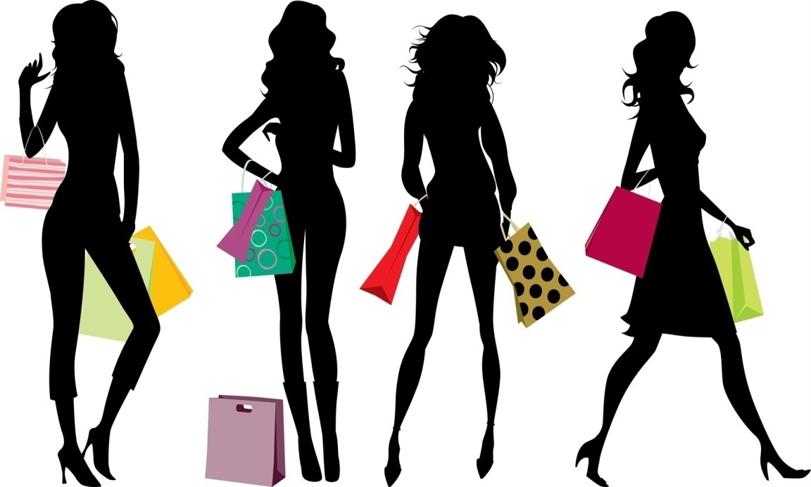
c) Moda
Popüler kültür moda adı altında bir takım ürünleri kullanıma hazırlarken, bir kısmını ise modası geçmiş kategorisine koyarak kullanım dışı bırakır.
Her şeyin bir modası vardır.

Slide 35
Tüketim Toplumu
İkinci Dünya Savaşı sonrasında değişen ve gelişen Pazar şartları, üreticiyle tüketici arasında bir “iletişim biçimi” ortaya çıkarmıştır.
Bazılarına göre çok yeni olan reklamcılık sektörü, serbest piyasa ekonomisine bağlı dinamizm içinde üretici ve tüketici arasındaki iletişimi, tüketiciyi en kısa yolda motive edecek görüntüdedir.
Bunun yanında müzik ve söz düzeni gibi etkileyici estetik unsurları da yanına alarak başarısını yükseltir

Slide 36
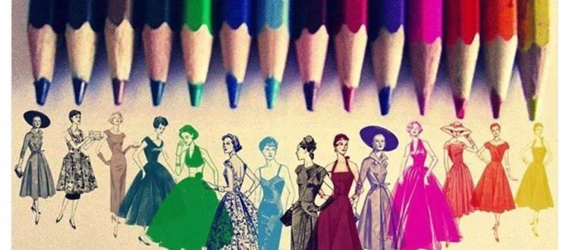
Tüketim toplumu anlamında tüketim bir bakıma iletişimdir.
Kendini tüketim ile oluşturup tanımlayan birey yine tüketim anlamında sosyal çevresi ile tanınıp konumlandırılır.
Bir birey olarak tüketici, sosyal yapı içinde yer alan yerine, sahip olduğu ve tükettiği ürünler ile konularak değerlendirilir

Slide 37
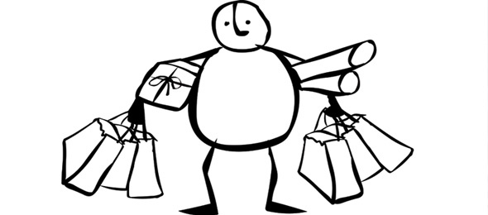
Nesneler sayılarıyla, yinelenmeleriyle, gereksizlikleriyle, biçimlerinin aşırı bolluğuyla, moda denen farklı bir oyun şekliyle kendi içlerinde yer alan saf ve basit işlev sınırları dışına çıkarak, yalnızca başkalarına doğumla verilen “statü”yü yakalama çabası içine girerler.
Statü toplumda yükselmenin tüm dinamiklerini veren bir yapıdır

Slide 38
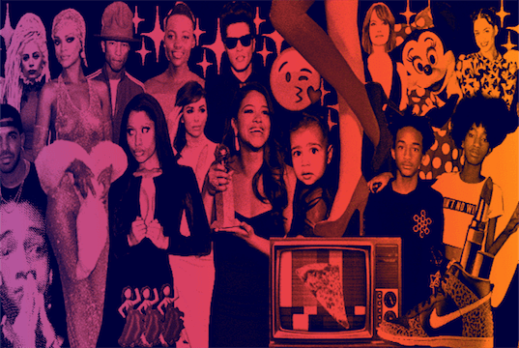
Baudrillard’a göre çağdaş tüketici, kapitalist toplumlar için tüketici konumundaki kişi ürünleri değil, göstergeleri tüketir konumundadır.
Bu göstergelerde reklamlar aracılığı ile tüketiciyle buluşur

Slide 39
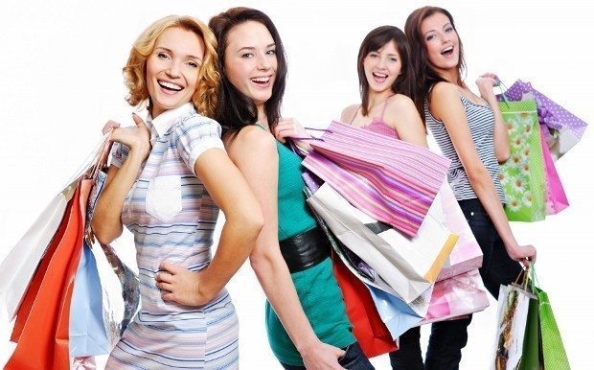
Tüketim pratiklerinin kaydoldukları ve anlam kazanma süreci bir kodla şekillenen “anlamlandırma ve iletişim süreci olarak” tüketim bir mübadele ve bir dile eşdeğer bir sistem şeklinde dile getirilir.
Bunun yanında nesnelerin/göstergelerin sadece bir kod dahilinde anlamlandırıcı farklılıklar olarak değil, ancak aynı zamanda bir hiyerarşik yapıda statü ile ilgili değerler olarak şekillendirilen “toplumsal sınıflandırma ve farklılaşma süreci” olabilir

Slide 40
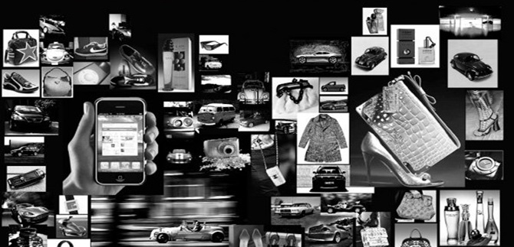
Reklamlar bir nesneden ya da bir marka aracılığıyla nesneler bütününden ve nesneler ile markalar tarafından bütünselleştirilmiş evrenden söz ediyorsa aynı şekilde tüketicilerin her bir bireyi aracılığıyla tüm diğerlerini ve yine bu tüm diğerleri tarafından da birini hedefler.

Slide 41
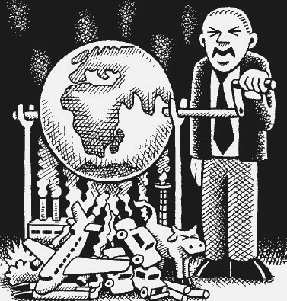
Bunun sonucu olarak da tüketici bir bütünsellik içinde görülür.
McLuhan’ın kullandığı anlamda da ileti düzeyinde ve özellikle aracın kendisi bir işbirliği, içkin ve aracısız bir gizli anlaşma ile tüketicileri yeniden bir araya toplar.

Slide 42
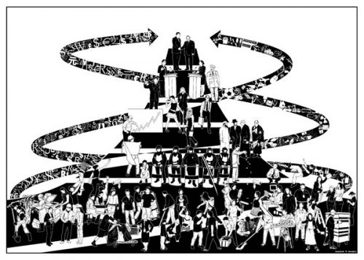
Tüketim toplumunda, tüketim ihtiyaçtan daha çok prestij, farklılık, bir gruba ait olma adına yapılmaktadır.
Reklam tüketiciye “sınıf atlatacağını”, “yaşamının olumlu anlamda değişeceğini”, “bir gruba ait olacağını” veya “farklı olacağını” sunmakta ve ürün ikinci planda kalmaktadır.

Slide 43
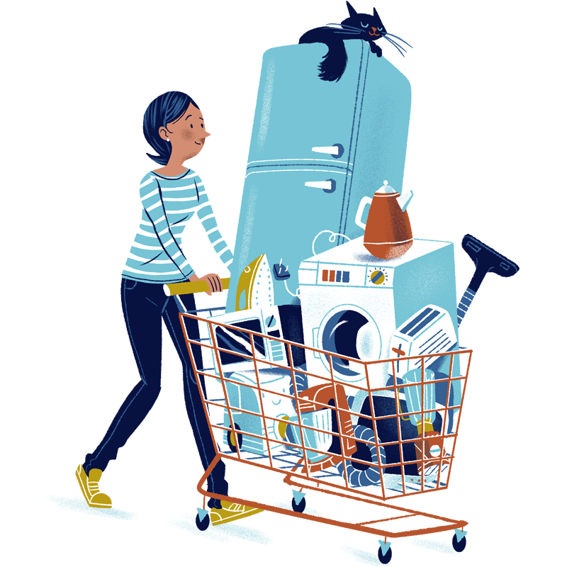
Reklamcılık, gelişmiş anamalcı toplumlarda, insanların daha fazla çalışarak, parayı güçlendirip daha fazla satın almaya güdüleyen temel kurumlar arasında yer almaktadır.
Reklamcılık insanları tüketmeye, daha fazla tüketmeye yönlendirmelidir.
Çünkü tüketim ekonomik sistemi ayakta tutmaktadır.

Slide 44
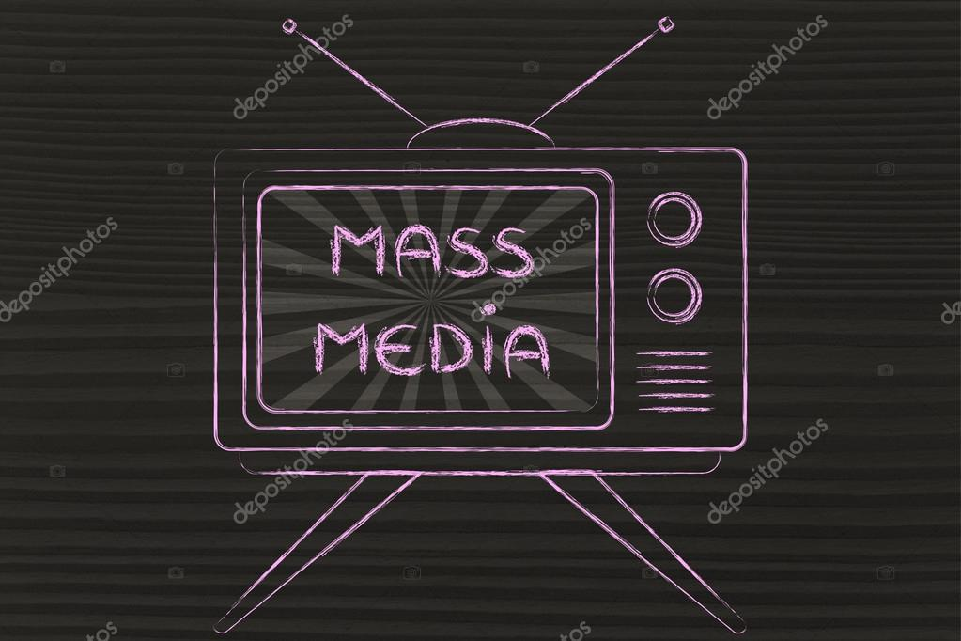
Tüketim toplumu kapsamı içinde toplumları ve bireyleri tüketime iten konulardan en önemli araçlar “kitle iletişim” araçlarıdır.
Kitle iletişimi bağlamında etkinliğini yitirmesi üzerine birçok yorum yapılan reklamlar tüketimi tetikleyen en önemli öğelerdir

Slide 45
Popüler Kültür ve Tüketim İlişkisi
Yaşam Biçimi ve Tüketim Davranışı
Yaşam tarzı nasıl yaşanıldığının bir göstergesi olarak tanımlanır.
Bu nedenle, tüketim ve yaşam tarzı ayrılmaz bir bütün olduğu düşünülmektedir.
Yaşam tarzı değiştikçe satın alınan ve tüketilen şeylerde değişir.

Slide 46
Tüketicinin ihtiyaç duyduğu mal ve hizmetlerin üretilmesi, satın alınması, tüketimi ve tüketim sonunda elden çıkarılması yönetimsel ve sosyoekonomik faaliyetlerin bir döngüsü olarak tanımlanabilir.
Tüketici davranışı çevre faktörlerinden etkilenir.
Tüketicinin çok çeşitli dış çevre faktörlerinden etkilenmesi ve ona göre davranış göre davranış göstermesi beklenebilir.

Slide 47
Tüketici davranışı farklı kişiler için, farklılıklar gösterebilir.
Bu durum kişisel farklılıkların doğal sonucu olarak kabul edilebilir.
Tüketici davranışını anlamak için, insanların neden farklı davranışlarda bulunduğunu anlamak gerekir.

Slide 48
2. Tüketici Davranışını Etkileyen Faktörler
Kültür, kişilerin sahip oldukları bilgi birikimlerini, inançlarını, ahlaki yargılarını, gelenek ve göreneklerini, tecrübelerini, sanat ve estetik değerlerini içeren karmaşık öğelerin bir bütünüdür.
Kültür, öğretilmiş davranışlar topluluğudur, gelenekseldir, oluşturulur, değişebilir, benzerlikleri olduğu kadar farklılıkları da içerir, örgütlenme ve bütünleşmedir, toplumun üyelerince paylaşılır.

Slide 49
Tüm bu özelliklere sahip olan kültürü yapılandıran farklı öğeler bulunmaktadır.
Değerler, dil, inanışlar, gelenekler, törenler, yasalar, materyal göstergeler gibi kültürel öğeler tüketim davranışlarını da etkilemektedir.
İnsanlar tükettikleri mallara göre toplumda yer edinme çabasına girmekte ve hayatın anlamını çok tüketimle özdeşleştirmektedir.

Slide 50
Tüketici şimdiki ve gelecekteki ihtiyaçlarının tatmini amacıyla gereken mal ve hizmetlerle ilgili olarak birçok satın alma kararı verir.
Yeme, içme, giyecek, ulaşım gibi günlük yaşam ile ilgili kararları verirken de birbirinden farklı karar davranışları da gösterir:
Kullan-At pratiği
Anı yaşama
Boş zaman etkinliği olarak: alışveriş

Slide 51
Kullan-At Pratiği: geçici olmak ve hızlı tüketim popüler kültürün en büyük özelliklerindendir ve bu nedenle ürün kullanılmalıdır ve yerini bir süre sonra yenileri almalıdır.
Tam bu noktada “kullan ve at” pratiği görülür
Popüler kültür sürekli tüketime teşvik eder

Slide 52
2. Anı yaşamak:
Popüler kültür geçici olduğu için geleceğe bir şey bırakma amacı gütmez, zaten böyle bir özelliğe de sahip değildir.
Popüler kültür insanlara “anı yaşama” adına bir takım vaatlerde bulunur.
Dün ile yarın arasında yaşanması gereken bugünün mutluluğudur.
İnsanlar anı yaşamak adına popüler pazarda yer alır, o pazarın bir nesnesi haline gelir.

Slide 53
3. Boş zaman etkinliği olarak: alışveriş
Tüketimin temelinde sahip olma arzusunun yanı sıra beklentiler, hayaller, kimlikler ve iletişim yatar.
Özellikle son zamanlarda çevreden ve tv’lerden yola çıkıldığında, en popüler boş zaman geçirme faaliyeti alış veriş yapmaktır.
Alış-veriş popüler kültür haline gelmiştir.

